Slide 1

Universidad Nacional de Río Negro
Física 1 A - 2012
Unidad 01 – Energía
Clase 0104
Fecha 23 Mar 2012
Cont Energía
Cátedra Asorey – Cutsaimanis
Web http://fisica1-unrn.blogspot.com
Archivo A-2012-U01-C04-0323-energia

Slide 2
En el episodio anterior...
Energía (del griego ἐνέργεια - energeia, actividad, operación): magnitud escalar que describe la cantidad de trabajo que puede ser ejecutado por una fuerza.
Es un atributo de los objetos y de los sistemas y obedece una ley de conservación: es una magnitud conservada
Cada fenómeno físico se asocia con alguna forma de energía
Incluyen (pero no se limitan sólo a):
  cinética, potencial, térmica, gravitatoria, sonora, luminosa, elástica, electromagnética, nuclear, …

Slide 3
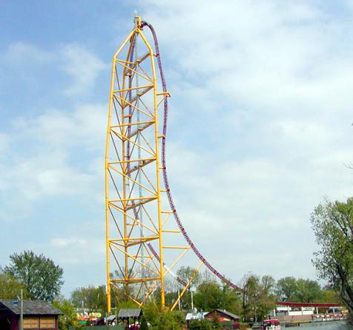
En el episodio anterior...
Cinética
  Energía asociada al movimiento
Potencial
  Interacción
  Depende de las posiciones relativas de los objetos
  ¿Qué energías potenciales conocen?
Energía Mecánica = Potencial + Cinética

Slide 4
Nada se gana, nada se pierde...
Energía mecánica se convierte
en | por
energía mecánica | palanca/engranaje
energía térmica | frenos
energía eléctrica | dínamo
radiación electromagnética | sincrotrón
energía química | fósforos
energía nuclear | acelerador de partículas

Slide 5
Nada se gana, nada se pierde...
Energía química se convierte
en | Por
energía mecánica | músculos
energía térmica | fuego
energía eléctrica | celdas combustibles
radiación electromagnética | luciérnagas
energía química | reacción química

Slide 6
Otras transformaciones
Energía térmica:
Energía eléctrica
Energía electromagnética

Slide 7
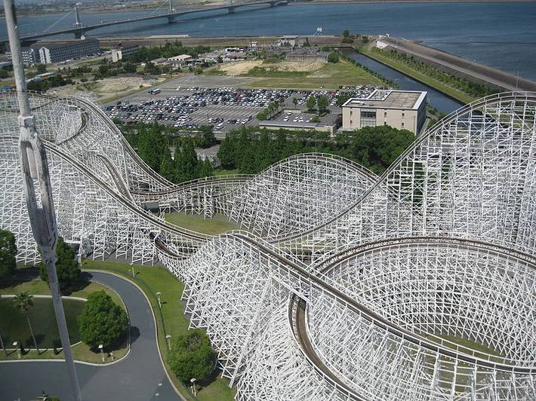
Analizando conversiones de energía

Slide 8

¿y en un péndulo?

Slide 9
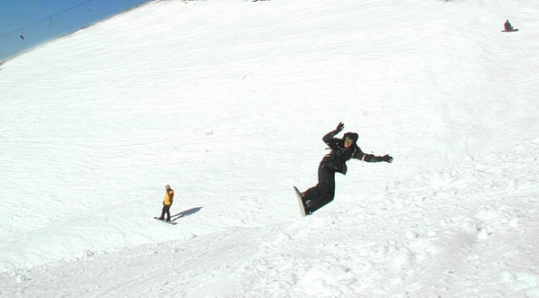
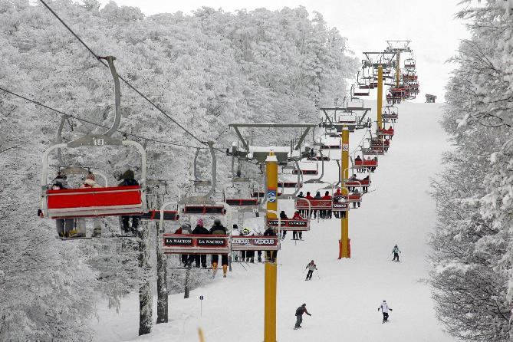
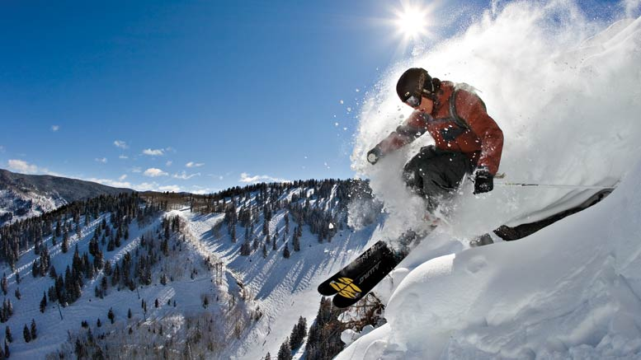
Mientras tanto en Bariloche...

Slide 10
Energía potencial gravitatoria
Recordemos las características de la energía potencial
  Interacción
  Depende de la posición relativa
¿podemos aventurar una dependencia funcional?
m₁
r
m₂

Slide 11
Energía potencial gravitatoria
m₁
r
m₂

